Slide 1



NETEASE
Kaola Center Training
Sentinel基本原理
主讲人：谭维明
时 间：2019年1月10日
Notes:
品牌升级时间 去年10月份，已经有一段时间了，今年3月份我们开始做一些品牌落地的事情

Slide 2
Sentinel 介绍
Sentinel: 分布式系统的流量防卫兵
作用：随着微服务的流行，服务和服务之间的稳定性变得越来越重要。Sentinel 以流量为切入点，从流量控制、熔断降级、系统负载保护等多个维度保护服务的稳定性。
Sentinel 具有以下特征:
丰富的应用场景：Sentinel 承接了阿里巴巴近 10 年的双十一大促流量的核心场景，例如秒杀（即突发流量控制在系统容量可以承受的范围）、消息削峰填谷、集群流量控制、实时熔断下游不可用应用等。
丰富的应用场景：Sentinel 承接了阿里巴巴近 10 年的双十一大促流量的核心场景，例如秒杀（即突发流量控制在系统容量可以承受的范围）、消息削峰填谷、集群流量控制、实时熔断下游不可用应用等。
广泛的开源生态：Sentinel 提供开箱即用的与其它开源框架/库的整合模块，例如与 Spring Cloud、Dubbo、gRPC 的整合。您只需要引入相应的依赖并进行简单的配置即可快速地接入 Sentinel。
完善的 SPI 扩展点：Sentinel 提供简单易用、完善的 SPI 扩展接口。您可以通过实现扩展接口来快速地定制逻辑。例如定制规则管理、适配动态数据源等

Slide 3
Sentinel 介绍
关于Sentinel的性能：
根据测试：单价25w qps一下基本没啥影响 超过了这个值会有一个比较明显的5%-10%的下降
关于监控数据：
Sentinel对监控数据的做法是定时落盘到客户端，然后Sentinel提供接口去查询日志文件。所以
Sentinel在监控数据上理论上是最少存储一天以上的数据，控制台展示的聚合数据，则只展示聚
合几分钟以内的统计数据。但是可以自己改写代码持久化这些监控数据。

Slide 4
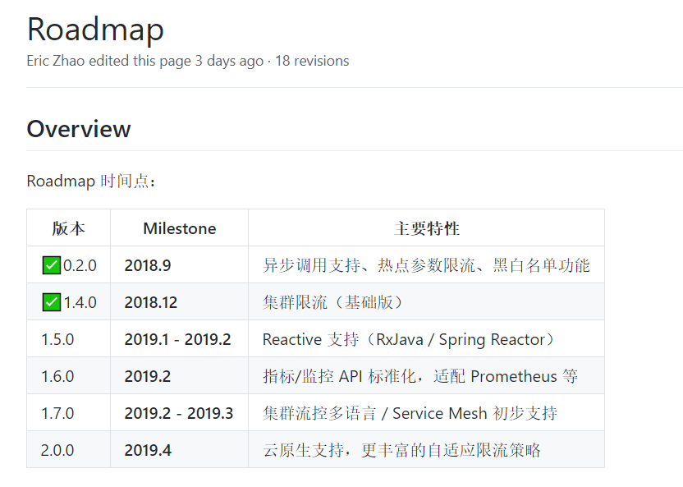
Sentinel 介绍
比较热门,迭代非常频繁,非常可靠。

Slide 5
比较

Slide 6
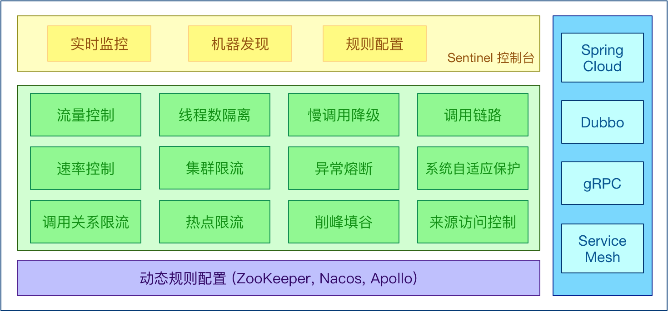
Sentinel 的主要特性

Slide 7
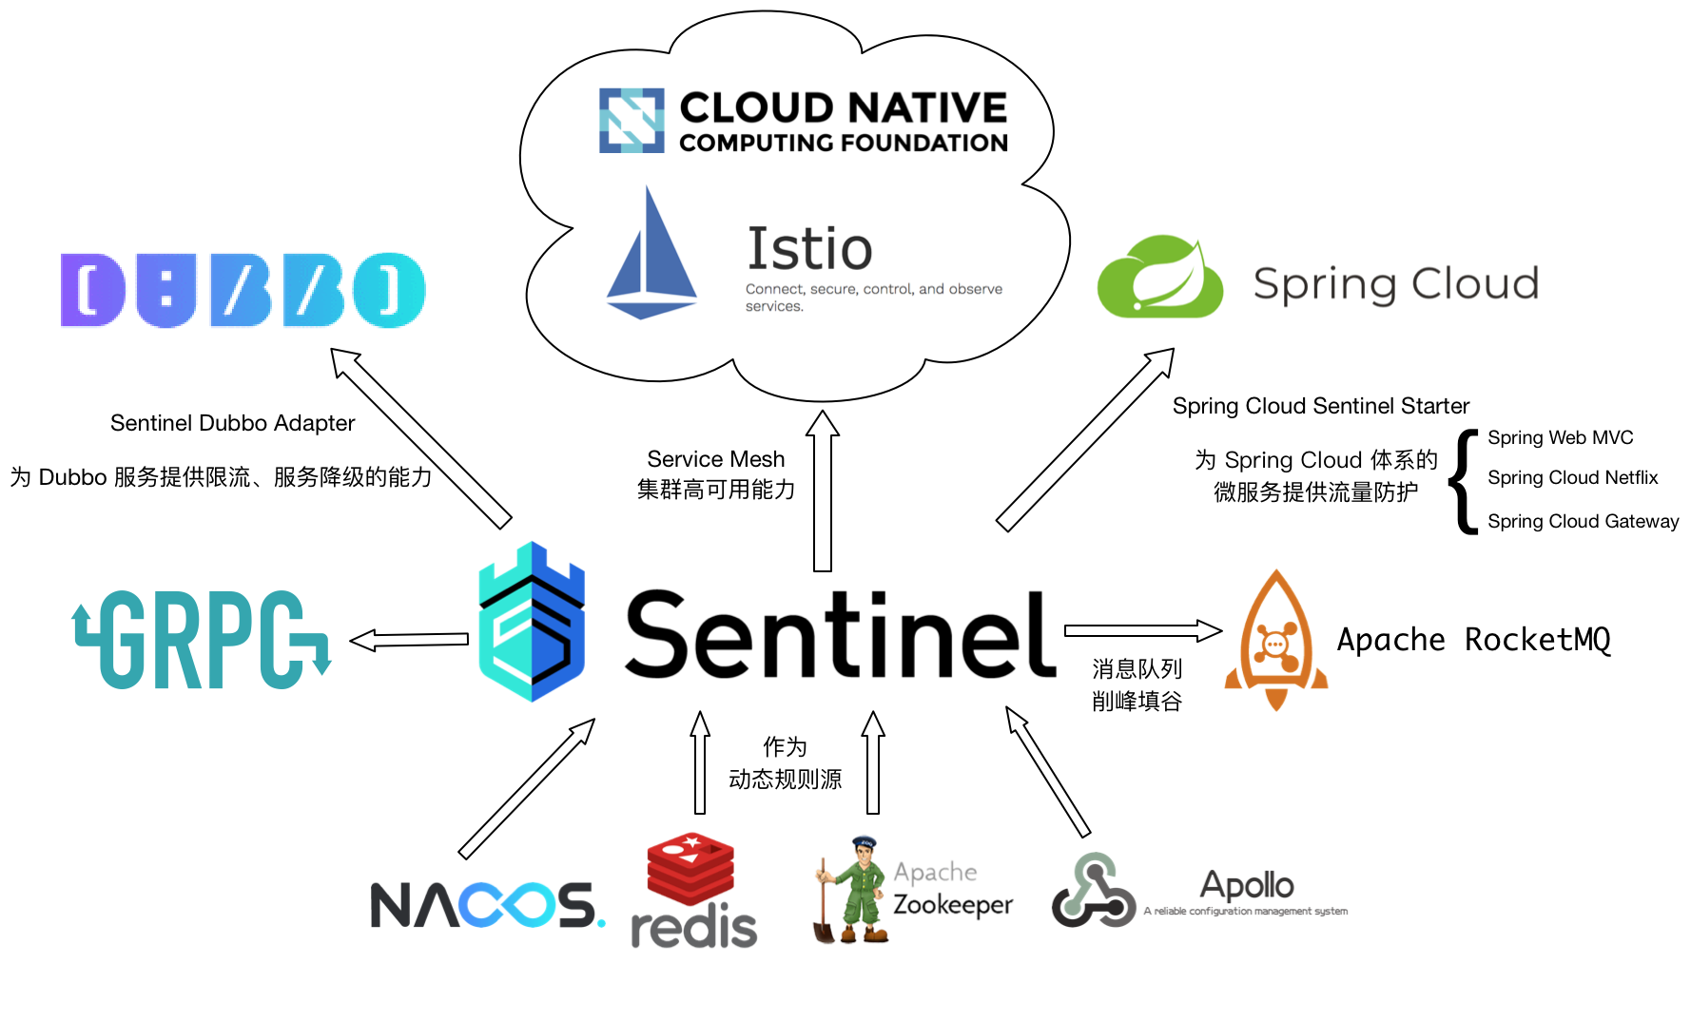
Sentinel 的开源生态

Slide 8




Who are using

Slide 9
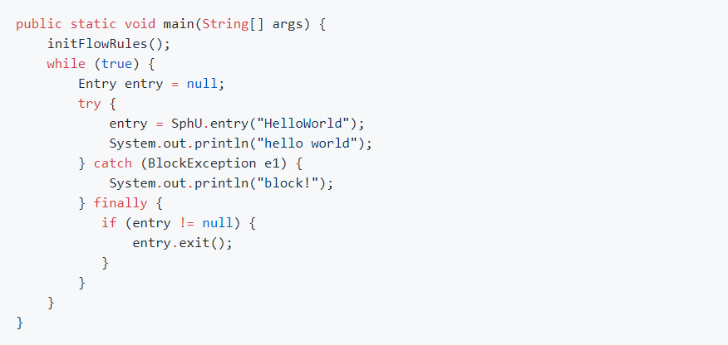
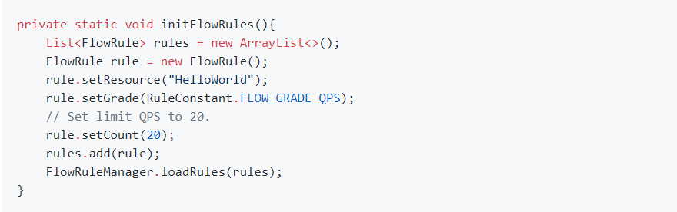
基本使用
定义资源
定义规则

Slide 10
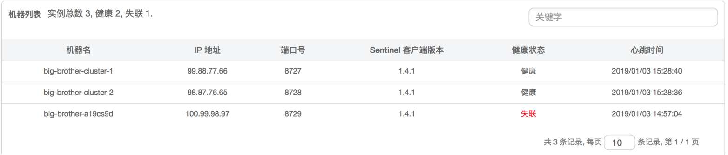
Sentinel 控制台
Sentinel 提供一个轻量级的开源控制台，它提供机器发现、单机资源实时监控、集群资源汇总，以及规则管理的功能。
"机器列表"中显示机器
成功接入控制台，机器列表中就会展示该的机器
Notes:
机器列表图：https://user-images.githubusercontent.com/9434884/50627838-5cd92800-0f70-11e9-891e-31430adcbbf4.png

Slide 11
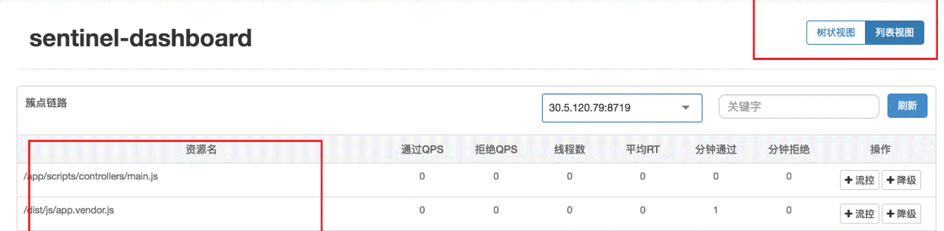
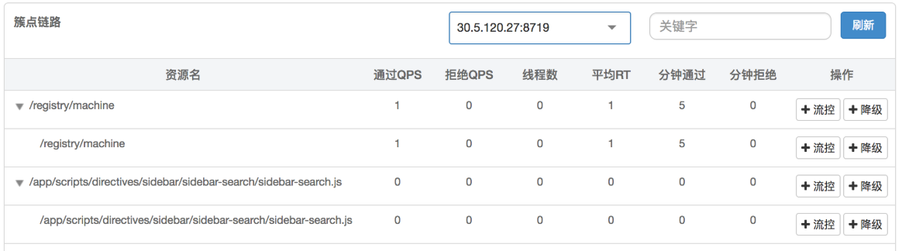
Sentinel 控制台
显示刚刚调用的资源
Notes:
树状链路：https://raw.githubusercontent.com/wiki/alibaba/Sentinel/image/resourceTree.png
平铺链路：https://raw.githubusercontent.com/wiki/alibaba/Sentinel/image/sentine_dashboard.gif

Slide 12
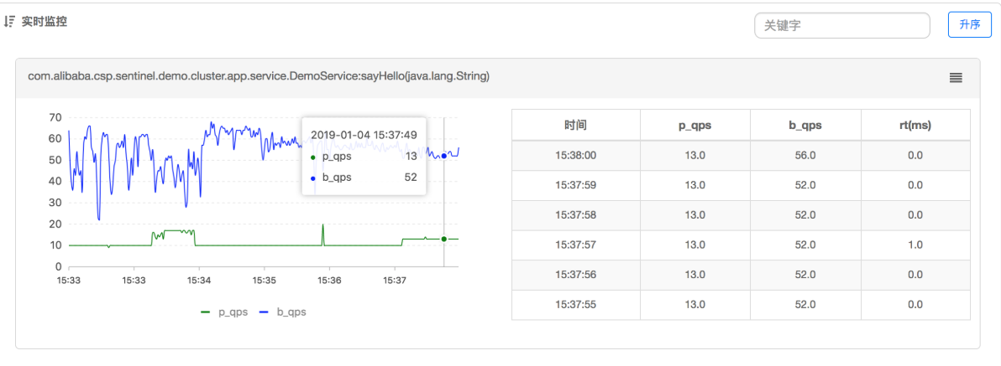
Sentinel 控制台
"实时监控"汇总资源信息
Notes:
实时监控图：https://user-images.githubusercontent.com/9434884/50678855-aa6e9700-103b-11e9-83de-2a33e580325f.png

Slide 13
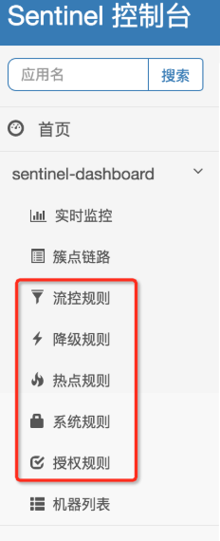
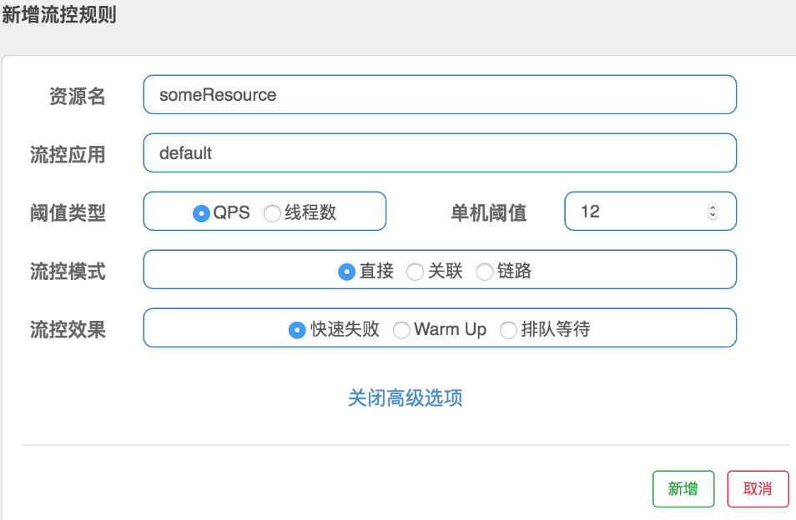
Sentinel 控制台
规则管理
Notes:
规则管理图：https://user-images.githubusercontent.com/9434884/48189045-2ae58400-e37a-11e8-84aa-2e2c0dd042e2.png
流控规则图：https://user-images.githubusercontent.com/9434884/48189035-25883980-e37a-11e8-8f25-3f3f5be23f0e.png

Slide 14
规则配置
流控规则：
resource：资源名，即限流规则的作用对象
count: 限流阈值
grade: 限流阈值类型，QPS 或线程数
strategy: 根据调用关系选择策略

Slide 15
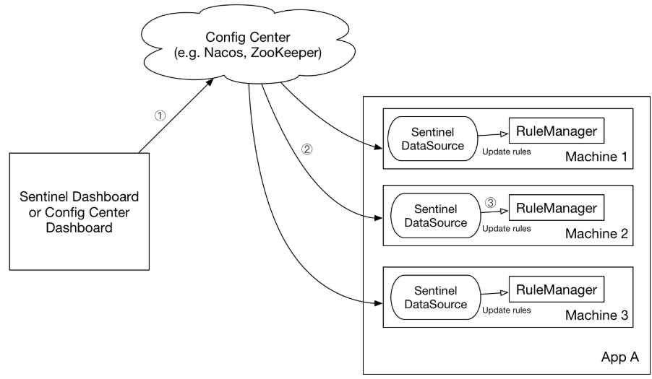
动态规则扩展
目前控制台的规则推送也是通过 规则查询更改 HTTP 命令来更改规则。这也意味着
这些规则仅在内存态生效，应用重启之后，该规则会丢失。
Sentinel 提供两种方式修改规则：
通过 API 直接修改 (loadRules)
通过 DataSource 适配不同数据源修改
DataSource 扩展

Slide 16
动态规则扩展
DataSource 扩展常见的实现方式有:
拉模式：客户端主动向某个规则管理中心定期轮询拉取规则，这个规则中心可以是 RDBMS、文件，甚至是 VCS 等。这样做的方式是简单，缺点是无法及时获取变更；
推模式：规则中心统一推送，客户端通过注册监听器的方式时刻监听变化，比如使用 Nacos、Zookeeper 等配置中心。这种方式有更好的实时性和一致性保证。

Slide 17
规则配置
流控规则：

Slide 18
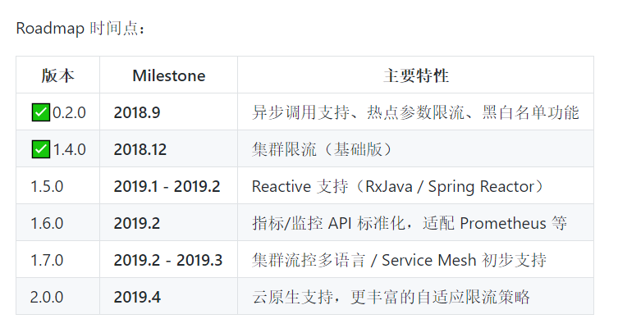
功能介绍
Notes:
CREATE TABLE `app` ( `app_id` bigint(20) NOT NULL AUTO_INCREMENT COMMENT '唯一的ID（没有啥意义，主键，自增长而已）', `name` varchar(255) NOT NULL DEFAULT '' COMMENT 'APP名(一般是产品线+服务名)', `description` varchar(255) NOT NULL DEFAULT '' COMMENT '介绍', `create_time` varchar(14) NOT NULL DEFAULT '99991231235959' COMMENT '生成时间', `update_time` varchar(14) NOT NULL DEFAULT '99991231235959' COMMENT '修改时', `emails` varchar(255) NOT NULL DEFAULT '' COMMENT '邮箱列表逗号分隔', PRIMARY KEY (`app_id`) ) ENGINE=InnoDB AUTO_INCREMENT=3 DEFAULT CHARSET=utf8 COMMENT='app'; CREATE TABLE `config` ( `config_id` bigint(20) NOT NULL AUTO_INCREMENT COMMENT '唯一的ID（没有啥意义，主键，自增长而已）', `type` tinyint(4) NOT NULL DEFAULT '0' COMMENT '配置文件/配置项', `name` varchar(255) NOT NULL DEFAULT '' COMMENT '配置文件名/配置项KeY名', `value` text NOT NULL COMMENT '0 配置文件：文件的内容，1 配置项：配置值', `app_id` bigint(20) NOT NULL COMMENT 'appid', `version` varchar(255) NOT NULL DEFAULT 'DEFAULT_VERSION' COMMENT '版本', `env_id` bigint(20) NOT NULL COMMENT 'envid', `create_time` varchar(14) NOT NULL DEFAULT '99991231235959' COMMENT '生成时间', `update_time` varchar(14) NOT NULL DEFAULT '99991231235959' COMMENT '修改时间', PRIMARY KEY (`config_id`) ) ENGINE=InnoDB AUTO_INCREMENT=150 DEFAULT CHARSET=utf8 COMMENT='配置'; CREATE TABLE `env` ( `env_id` bigint(20) NOT NULL AUTO_INCREMENT COMMENT '环境ID（主键，自增长）', `name` varchar(255) NOT NULL DEFAULT 'DEFAULT_ENV' COMMENT '环境名字', PRIMARY KEY (`env_id`) ) ENGINE=InnoDB AUTO_INCREMENT=5 DEFAULT CHARSET=utf8 COMMENT='rd/qa/local可以自定义，默认为 DEFAULT_ENV';

Slide 19
业务场景
Notes:
CREATE TABLE `app` ( `app_id` bigint(20) NOT NULL AUTO_INCREMENT COMMENT '唯一的ID（没有啥意义，主键，自增长而已）', `name` varchar(255) NOT NULL DEFAULT '' COMMENT 'APP名(一般是产品线+服务名)', `description` varchar(255) NOT NULL DEFAULT '' COMMENT '介绍', `create_time` varchar(14) NOT NULL DEFAULT '99991231235959' COMMENT '生成时间', `update_time` varchar(14) NOT NULL DEFAULT '99991231235959' COMMENT '修改时', `emails` varchar(255) NOT NULL DEFAULT '' COMMENT '邮箱列表逗号分隔', PRIMARY KEY (`app_id`) ) ENGINE=InnoDB AUTO_INCREMENT=3 DEFAULT CHARSET=utf8 COMMENT='app'; CREATE TABLE `config` ( `config_id` bigint(20) NOT NULL AUTO_INCREMENT COMMENT '唯一的ID（没有啥意义，主键，自增长而已）', `type` tinyint(4) NOT NULL DEFAULT '0' COMMENT '配置文件/配置项', `name` varchar(255) NOT NULL DEFAULT '' COMMENT '配置文件名/配置项KeY名', `value` text NOT NULL COMMENT '0 配置文件：文件的内容，1 配置项：配置值', `app_id` bigint(20) NOT NULL COMMENT 'appid', `version` varchar(255) NOT NULL DEFAULT 'DEFAULT_VERSION' COMMENT '版本', `env_id` bigint(20) NOT NULL COMMENT 'envid', `create_time` varchar(14) NOT NULL DEFAULT '99991231235959' COMMENT '生成时间', `update_time` varchar(14) NOT NULL DEFAULT '99991231235959' COMMENT '修改时间', PRIMARY KEY (`config_id`) ) ENGINE=InnoDB AUTO_INCREMENT=150 DEFAULT CHARSET=utf8 COMMENT='配置'; CREATE TABLE `env` ( `env_id` bigint(20) NOT NULL AUTO_INCREMENT COMMENT '环境ID（主键，自增长）', `name` varchar(255) NOT NULL DEFAULT 'DEFAULT_ENV' COMMENT '环境名字', PRIMARY KEY (`env_id`) ) ENGINE=InnoDB AUTO_INCREMENT=5 DEFAULT CHARSET=utf8 COMMENT='rd/qa/local可以自定义，默认为 DEFAULT_ENV';

Slide 20
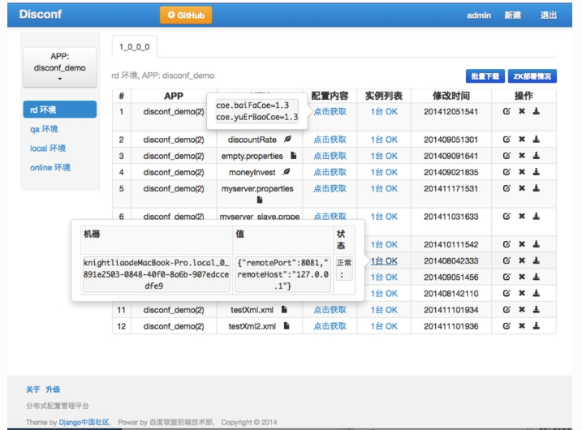

Slide 21
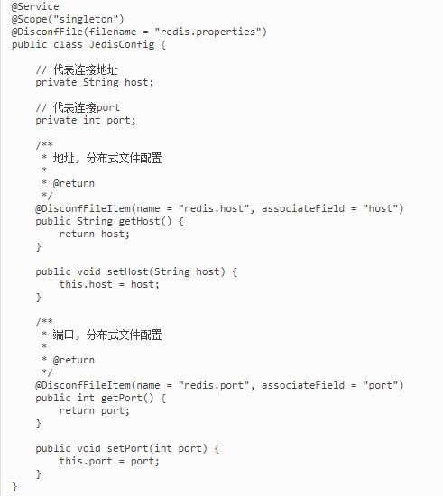
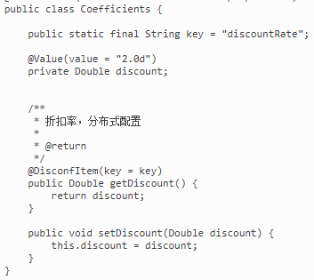
Client功能介绍
注解式分布式的配置
基于配置文件的注解配置
基于配置项的注解配置
基于xml分布式配置
不会自动reload
自动reload
都可以写相关的回调函数

Slide 22
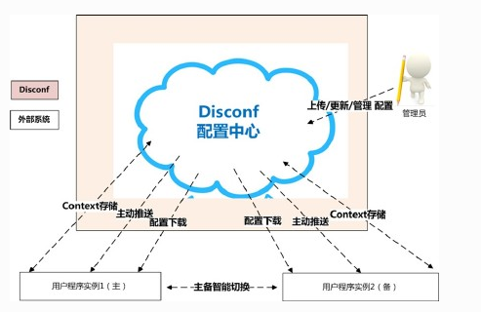
架构设计

Slide 23
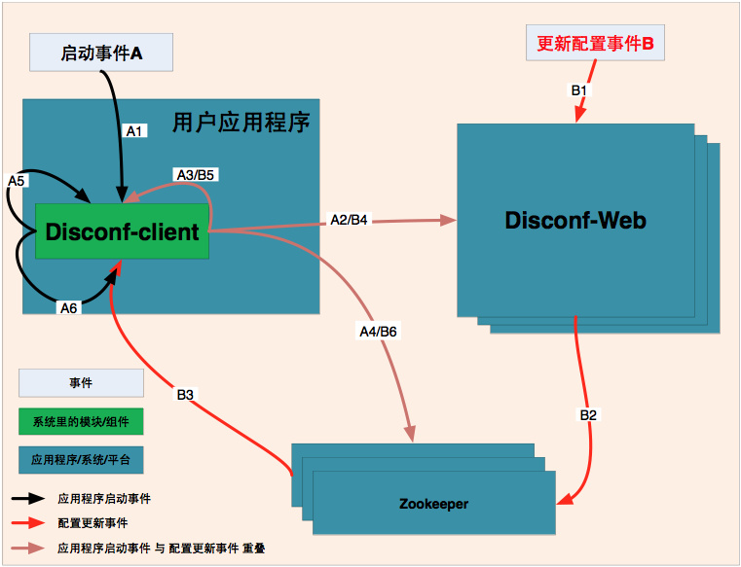
流程设计

Slide 24
流程设计
启动事件A：以下按顺序发生。
A3：扫描静态注解类数据，并注入到配置仓库里。
A4+A2：根据仓库里的配置文件、配置项，去 disconf-web 平台里下载配置数据。这里会有主备竞争
A5：将下载得到的配置数据值注入到仓库里。
A6：根据仓库里的配置文件、配置项，去ZK上监控结点。
A7+A2：根据XML配置定义，到 disconf-web 平台里下载配置文件，放在仓库里，并监控ZK结点。
A8：A1-A6均是处理静态类数据。A7是处理动态类数据，包括：实例化配置的回调函数类；
将配置的值注入到配置实体里。
更新配置事件B：以下按顺序发生。
B1：管理员在 Disconf-web 平台上更新配置。
B2：Disconf-web 平台发送配置更新消息给ZK指定的结点。
B3：ZK通知 Disconf-cient 模块。
B4：与A4一样。
B5：与A5一样。
B6：基本与A4一样，唯一的区别是，这里还会将配置的新值注入到配置实体里。

Slide 25
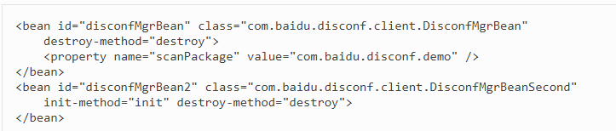
注解式disconf实现
使用：
配置文件：
类上加 @DisconfFile(filename = "redis.properties")
get方法上加@DisconfFileItem(name = "redis.host", associateField = "host")
配置项：
get方法上加@DisconfItem(key = key)

Slide 26
注解式disconf实现
第一步：com.baidu.disconf.client.DisconfMgrBean
此Bean实现了BeanFactoryPostProcessor和PriorityOrdered接口。它的Bean初始化Order是最高优先级的。
因此，当Spring扫描了所有的Bean信息后，在所有Bean初始化（init）之前，DisconfMgrBean的postProcessBeanFactory方法将被调用，在这里，Disconf-Client会进行第一次扫描
初始化工作（用户配置初始化，模块初始化）
扫描用户类，整合分布式配置注解相关的静态类信息至配置仓库里。
通过 org.reflections工具解析包下面的数据，主要是根据注解找到相关的类,回调类和get方法,根据这些信息分析完
存到配置仓库里面去。配置仓库结构：Map<String, DisconfCenterFile> ,Map<String, DisconfCenterItem>
DisconfCenterFile代表一个配置文件,主要维护了类名 文件名,各字段对应的Field方法和set方法和值,URL。
DisconfCenterItem代表一个配置项,主要维护类名,字段对应的Field方法和set方法和值,Remote URL。
都会记录相关的更新回调函数
根据仓库里面的数据从disconf-web平台上下载配置数据：配置文件下载到本地，配置项直接下载。
配置文件和配置项的数据会注入到配置仓库里。
使用watch模块为所有配置关联ZK上的结点。

Slide 27
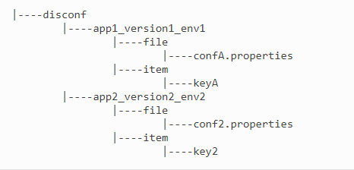
注解式disconf实现
第二步：com.baidu.disconf.client.DisconfMgrBeanSecond
DisconfMgrBean的扫描主要是静态数据的初始化，并未涉及到动态数据。DisconfMgrBeanSecond Bean则是将一些动态的数据写到仓库里。
将配置更新回调实例放到配置仓库里
为配置实例注入值。

Slide 28
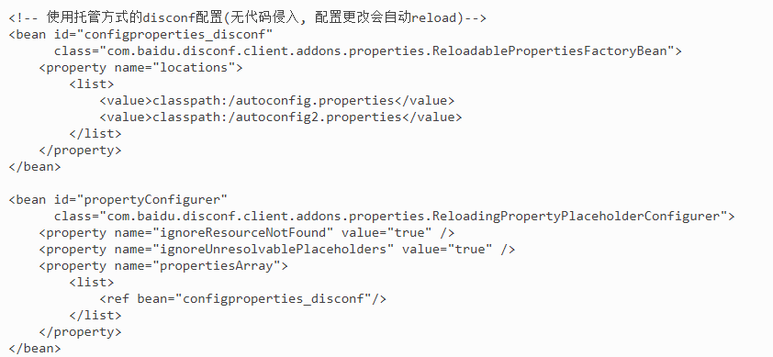
基于XML的实现
虽然注解式编程简单、直观，易维护，但是，它是具有一定的代码侵入性的。
disconf考虑到有些用户不想写代码，只想通过XML配置（可能是在旧项目中使用disconf）来实现分布式配置的需求。因此，disconf亦实现了基于XML分布式的实现方式。本实现提供了无任何代码侵入方式的分布式配置。

Slide 29
基于XML的实现
ReloadablePropertiesFactoryBean实现了配置文件的disconf托管，他继承了Spring Properties文件的PropertiesFactoryBean类，管理所有当配置更新时要进行reload的配置文件。对于被管理的每一个配置文件，都会通过 配置仓库容器模块、扫描模块、下载模块、watch模块 进行配置获取至配置仓库里，解析配置数据传递到 ReloadingPropertyPlaceholderConfigurer
ReloadingPropertyPlaceholderConfigurer继承了Spring Bean配置值控制类PropertyPlaceholderConfigurer。在第一次扫描spring bean 时，disconf会记录配置文件的配置与哪些bean有关联。
ReloadConfigurationMonitor是一个定时任务，定时check本地配置文件是否有更新。
当配置中心的配置被更新时，配置文件会被下载至实例本地，ReloadConfigurationMonitor即会监控到此行为，
并且通知 ReloadingPropertyPlaceholderConfigurer 对相关的bean类进行值更新。

Slide 30
考拉disconf闲谈
两种分类：静态配置，动态配置。
静态配置实现：
com.baidu.disconf.client.haitao.properties.StaticConfigPropertiesFactoryBean
1，判断是不是去disconf拉取配置
2，根据appName和groupName获取静态配置分组名
3，去配置注册中心初始化配置服务。/disconf/${envName}/group/${groupName}
4，配置服务监听zk，并拉取配置存储在配置仓库里面。
动态配置实现：
configServiceFactory.getInstance(group)
1，根据传入的groupName，去配置注册中心初始化配置服务.
2,配置服务监听zk，并拉取配置存储在配置仓库里面.
配置注册中心模型：
ConcurrentHashMap<DisConfCommonModel,DefaultConfigServiceImpl> configListenerMap = new ConcurrentHashMap<>();

Slide 31
考拉disconf闲谈
整体架构一样。
仓库：Map<String, GroupConfigFetchVo>
两种实现，一种是静态配置，一种是动态配置
监听配置的group节点，拉取最新的配置，调用notifyChanged进行配置替换

Slide 32
NETEASE
Kaola Center Training
感谢聆听！

